Slide 1


VI Международная выставка
и конференция «АтомЭко-2012»
Круглый стол:
«Повышение лояльности и заинтересованности населения
и местных органов власти в размещении объектов инфраструктуры обращения с ОЯТ и РАО: законодательное регулирование и практический опыт»
Линге Игорь Иннокентьевич,
д.т.н., член РНКРЗ, зам. директора ИБРАЭ РАН

Slide 2
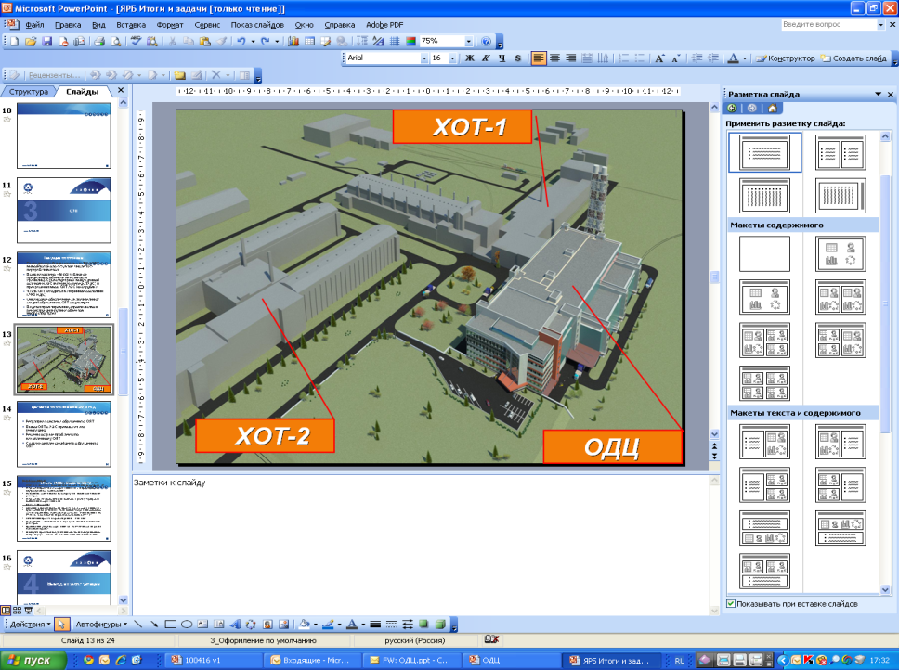
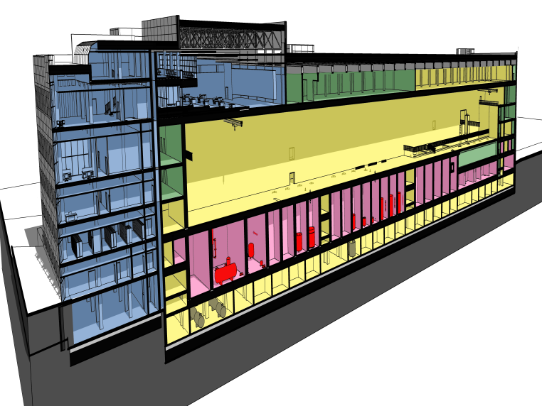
ОЯТ: прогресс в области развития инфраструктуры
  сухое хранилище ОЯТ (ХОТ-2) – начата эксплуатация первой очереди;
  мокрое хранилище ОЯТ (ХОТ-1) – завершена реконструкция;
  опытно-демонстрационный центр (ОДЦ) по переработке ОЯТ – одобрен проект, идет изготовление основного оборудования;
  пункт захоронения высокоактивных РАО (изыскательские работы)
Notes:
Попробую резюмировать достигнутые нами результаты.
В области обращения с ОЯТ – это развертывание на ГХК кластера из централизованных хранилищ, опытно-демонстрационного центра по переработке ОЯТ, в перспективе промышленного заводы и пункта захоронения высокоактивных РАО.

Slide 3

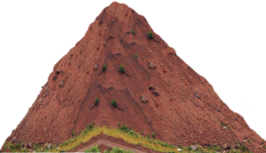

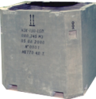
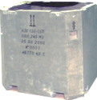

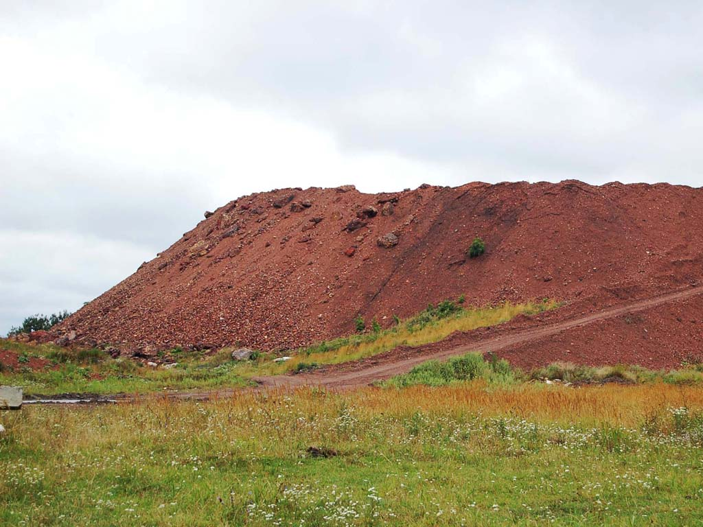


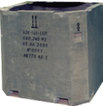
Прогресс в области обращения с РАО: работы по наследию и закон «Об обращении с РАО»

Slide 4
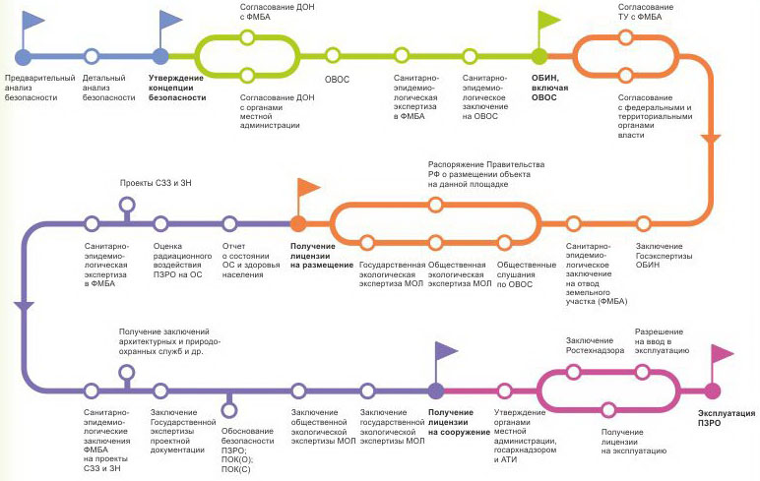
Создание пункта захоронения
Notes:
О захоронении РАО. Нам необходимо провести сложный цикл работ по обоснованию безопасности пунктов захоронения. Кроме этого нам необходимо решить не менее сложную задачу - убедить региональные власти и население в безопасности выбранных решений. С этой проблемой сталкиваются все страны. Нам, например, уже на начальной стадии работ пришлось отказаться от создания пункта захоронения НАО в Саратовской области из-за противодействия общественности. По другим регионам, там, где накоплены значительные объемы РАО, региональные власти готовы обсуждать такое строительство, но не готовы принимать РАО из других мест. Так что нам предстоит длинный и непростой путь.
На слайде представлена последовательность этапов по сооружению пунктов захоронения РАО – от начальных изысканий по обоснованию безопасности до начала эксплуатации. Это – обязательная цепочка, которую требуется пройти и по работам, и по документам. С возможными поворотами на второй круг для доработки тех или иных моментов. С прохождением ключевых решений, который отмечены флажками. И это не быстрый процесс, таково действующее законодательство.
По пункту захоронения на Северо-Западе мы находимся на втором сегменте этого пути, он на схеме выделен зеленым цветом. По пункту захоронения высокоактивых отходов – мы на начальной стадии.

Slide 5
Зарубежный опыт размещения и эксплуатации объектов обращения с ОЯТ и РАО
  Есть много примеров успешного продвижения вперед (Франция, Швеция, Испания, Финляндия и др.)
  За этими примерами стоят:
  Должное обоснование национального плана
  Длительная, обстоятельная и открытая работа по выбору площадки
  Содержательно и процедурно выверенная работа по обоснованию безопасности
  Налаженное взаимодействие с местным населением, властями и общественными организациями и специальные технологии работы
  Практический учет ценностей и особенностей местного населения и коммун
  Есть примеры тупиковых ситуаций (США, Германия)

Slide 6
Заинтересованные стороны
Органы регулирования безопасности
Органы власти РФ
Партии, обществ. организации
Органы власти субъекта РФ
ГК «Росатом»
Местное самоуправление
Международное сообщество
Население РФ
Население
субъекта РФ
Оператор
Местное
население
Ядерные общества
и отраслевые объединения
Средства массовой информации
Бизнес-сообщество
Инициативные группы
Лидеры
общественного
мнения

Slide 7
Формирование отношения к размещению и эксплуатации объектов обращения с ОЯТ и РАО
Страхи и опасения, различного уровня репутационные риски
Выгоды, убежденность в безопасности и надежности

Slide 8
Организация работы круглого стола
Порядок
  две сессии – по 1час. 20 мин.
  перерыв – 20 мин.
  заявки на короткие
  выступления, вопросы – в письменном виде

